Slide 1



z变换
4_{th}
吴超
通 信 工 程 学 院

Slide 2
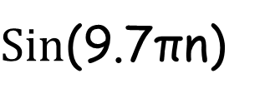
第一章 习题讲解
1-3 求是否是周期，并求出周期 （题目是（1、3、4、6））
$Sin$(9.7πn)
20/97,周期注意两点：第一必须是有理数，第二必须是整数(周期写出来)
1-9 求系统线性时不变特性，T[x(n)]=x(n)sin(n π/2), T[x(n-n0)]=x(n-n0)sin(n π/2)

Slide 3
1-10 因果稳定性 （5）1/n^(2)u(n) 级数和为无穷（8）3^(n)u(-n) 是绝对可和
1-12 （2）R4(n)*R4(n)
例：已知x₁[k] ∗ x₂[k]= y[k]，试求y₁[k]= x₁[k−n] ∗ x₂[k−m]。
解： y₁[k]= y[k−(m+n)]

Slide 4
1-18 y(n)=0.5y(n-1)+x(n)+0.5x(n-1),因果系统，求单位冲激响应
1-29 （3）写出抽样信号xa(t)信号

Slide 5
复习
双边Z变换定义与ROC；
Z反变换（部分分式法和留数法）；
因果稳定系统函数满足条件；
Z变换性质

Slide 6


双边Z变换定义与ROC
双边z变换
收敛域ROC：
Notes:
实验中，可通过改变寄存器初始状态，改变m序列，以比较不同m序列下多用户系统的性能。

Slide 7
Z反变换（部分分式法和留数法）

Slide 8
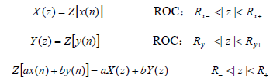
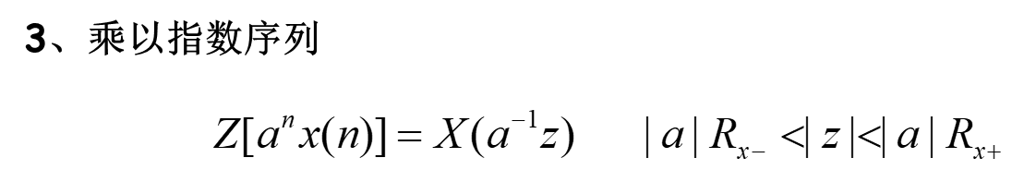
Z变换的性质
1、线性
注：在叠加的过程中，零极点有可能抵消，收敛域会扩大
2、移位

Slide 9
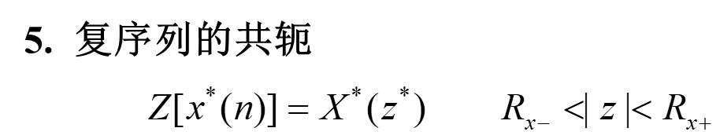
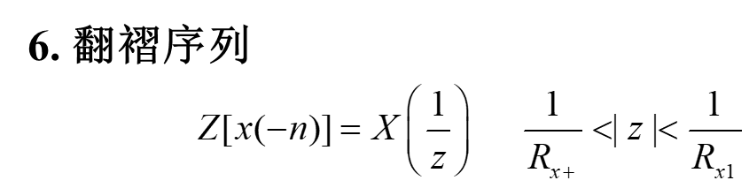
Z变换的性质
4、 X(z)的微分

Slide 10
Z变换的性质
7. 初值定理
对于因果序列x(n)，即x(n)=0, n<0, 有
8. 终值定理
设x(n)为因果序列，且X(z)=Z［x(n)］的全部极点，除有一个一阶极点可以在z=1 处外，其余都在单位圆内，则

